Slide 1
ЧЕРВОНА КНИГА УКРАЇНИ
Пасіченко Алла Василівна
вчитель початкових класів, вища категорія, старший вчитель Черкаської загальноосвітньої школи І-ІІІ ступенів № 10 Черкаської міської ради Черкаської області

Slide 2
Для чого створена Червона Книга?
Червона книга України (видано в 1980р.) — основний документ, в якому узагальнено матеріали про сучасний стан рідкісних і таких, що знаходяться під загрозою зникнення, видів тварин і рослин, на підставі якого розробляються наукові і практичні заходи, спрямовані на їх охорону, відтворення.

Slide 3
Червона книга України містить відомості про рідкісні та зникаючі види тварин і рослин. У цій книзі є різні сторінки: чорні, червоні, жовті, білі, сірі, зелені.
Рослини і тварини, яких ми вже ніколи не побачимо.
Рідкісні рослини і тварини. Їх можна ще побачити, але дуже мало.
Рослини і тварини, кількість яких швидко зменшується.
Численність цих рослин і тварин невелика.
Рослини і тварини маловивчені, місця їх життя малодоступні.
Рослини і тварини, яких вдалося зберегти, врятувати від вимирання.

Slide 4
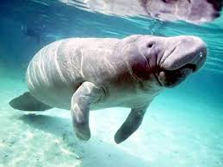
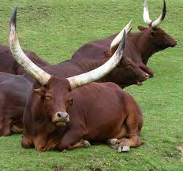
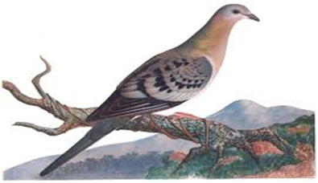
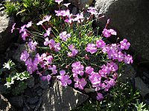
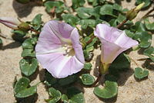
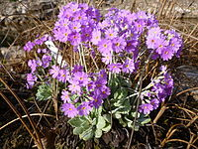
Рослини і тварини, яких ми вже ніколи не побачимо.
Тур
Морська корова
Мандруючий голуб
Первоцвіт борошнистий
Гвоздика граціанопольська
Плетуха сольданелова

Slide 5
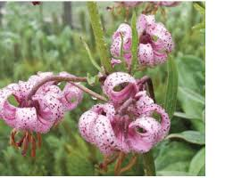
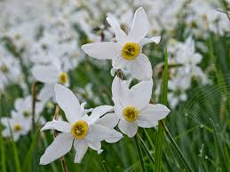
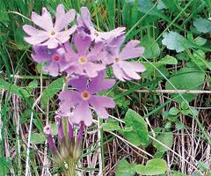
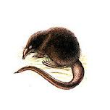
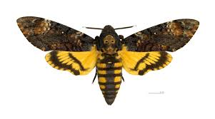
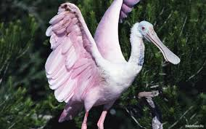
Рідкісні рослини і тварини. Їх можна ще побачити, але дуже мало.
Нарцис вузьколистий
Первоцвіт дрібний
Лілія лісова
Хохуля звичайна
Пелікан рожевий
Бражник мертва голова

Slide 6
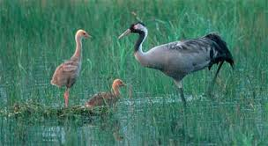
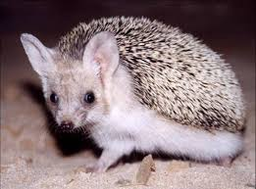
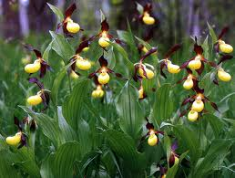
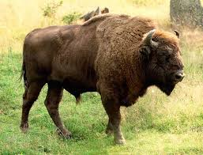
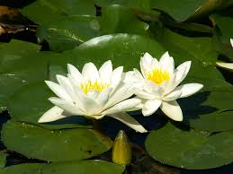
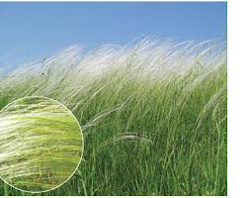
Рослини і тварини, кількість яких швидко зменшується.
Їжак вухатий
Сірий журавель
Зубр
Латаття біле
Ковила пухнастолиста
Зозулині черевички справжні

Slide 7
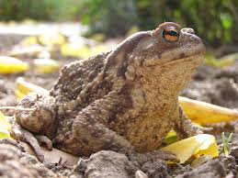
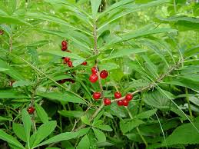
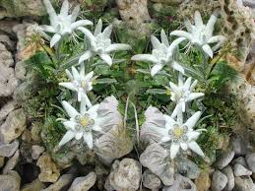
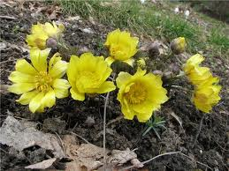
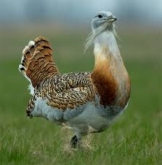
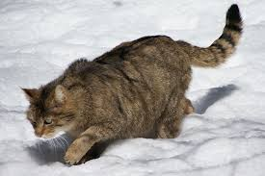
Численність цих рослин і тварин невелика.
Дрохва
Вовчі ягоди
Кіт лісовий
Жаба сіра
Едельвейс
Горицвіт весняний

Slide 8
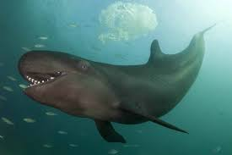
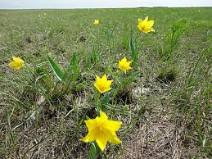
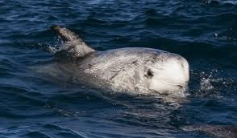
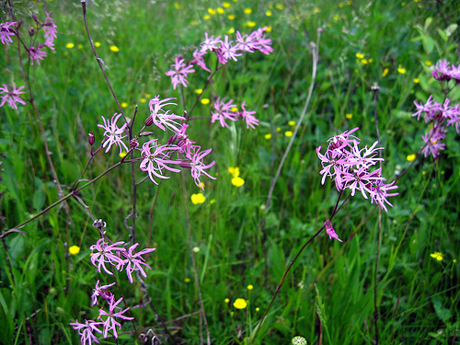
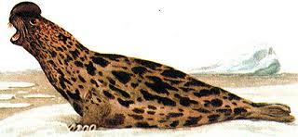
Рослини і тварини маловивчені, місця їх життя малодоступні.
Хохлач
Тюльпан Шренка
Сірий дельфін
Чорна косатка
Коронарія зозуляча

Slide 9
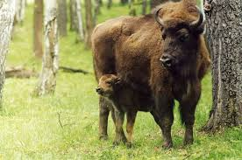
Тварина, яку вдалося зберегти, врятувати від вимирання.
Зубр

Slide 10
Запамятай
Дбайливо стався до рідкісних рослин. Не виривай їх із корінням.
Не розводь вогонь на луках чи у лісі.
Розчищай джерельця.
Не ламай, не рубай кущів та дерев.
Не пошкоджуй кору дерев. Із рани у корі витікає сік, через неї у дерево потрапляють шкідники.
Не залишай сміття на природі. Не викидай його у водойми.

Slide 11
В Червону книгу ми занесли
Світ неповторний та чудесний,
Що поступово вимирає,
давно рятунку в нас благає.
Ми всі – господарі природи,
Тож збережімо її вроду!

Slide 12
Використані джерела
https://www.google.com.ua/
http://moyaosvita.com.ua/geografija/zberezhennya-genofondu-planeti/
http://lib.znaimo.com.ua/docs/322/index-1407556.html
http://klasnaocinka.com.ua/ru/article/chervona-kniga-ukrayini.html

